Slide 1


高等学校人工智能通识课规划教材
人工智能概论
刘 鹏 张 燕 总主编
刘 鹏 主编 程显毅 李纪聪 副主编

Slide 2
高等学校人工智能通识课规划教材
第二章 感受AI
2.1 析音赏乐
2.2 别具慧眼
2.3 识文断字
2.4 神来之笔
2.5 运筹帷幄
习题

Slide 3
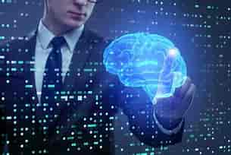
2.1 析音赏乐
第二章 感受AI
2.1.1 语音助手
1952年，美国贝尔实验室发明了一种叫“奥黛丽”（Audrey）,这个系统可以听懂十个英文数字。20世纪60年代，超音速飞机登上了美苏争霸战的舞台。在飞行中飞行员由于身体被几倍于体重的强大力量制约而无法使用肢体操作，能否用语音来操纵飞机？在美国国防部高级研究计划局(DARPA)的全力资助下，语音识别开始蓬勃发展。

Slide 4
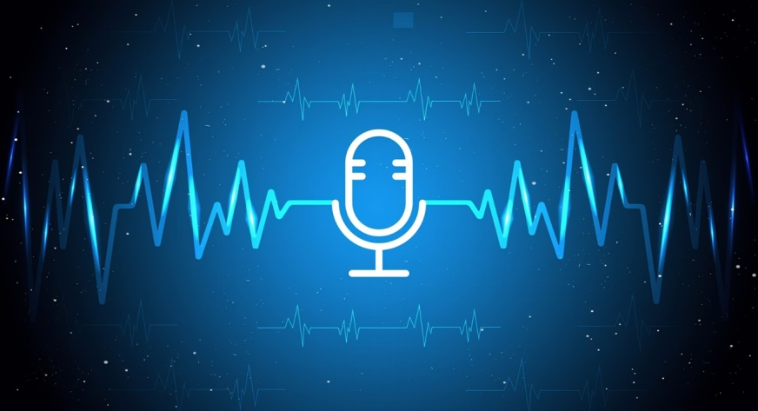
2.1 析音赏乐
第二章 感受AI
2.1.1 语音助手
2012年，邓力公开发表了一篇论文“Context-dependent pre-trained deep neural networks for large-vocabulary speech recognition”，这篇论文成了第一篇正式把深度学习应用到语音识别上的研究论文。到了2016年，机器在语音识别上的表现已经超过了人类的平均水平。

Slide 5



2.1 析音赏乐
第二章 感受AI
2.1.1 语音助手
智能音箱的背后技术是语音助手，而目前最强技术都掌握在微软、谷歌、亚马逊、苹果和三星等几个巨头手中。目前来看，常规语音识别技术已经比较成熟，发音技术有待完善。而真正的语义理解技术还都处于比较初级的阶段，对于松散自由的口语表述，语音助手往往无法获得重点，更无法正确回答。

Slide 6
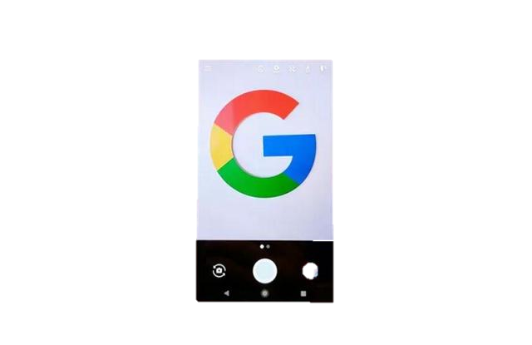
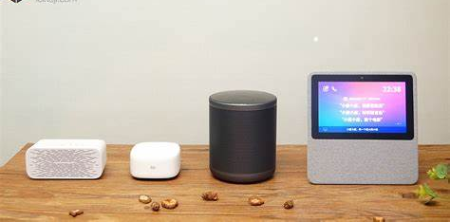
2.1 析音赏乐
第二章 感受AI
2.1.1 语音助手
2018年，谷歌发布了语音助手的升级版演示，展示了语音助手自动电话呼叫并完成主人任务的场景。其中包含了多轮对话、语音全双工等新技术，这可能预示着新一轮自然语言处理和语义理解技术的到来。

Slide 7
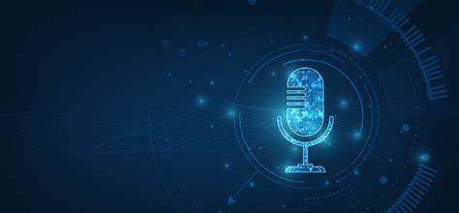
2.1 析音赏乐
第二章 感受AI
2.1.2 语音识别
在万物互联的时代，人类使用语音与计算机交互显得最自然，最便捷。语音交互，首先要教会机器人听懂人类的语言，让机器通过计算、识别和理解自然语言的信号，并转换为文本或者命令，也就是为机器打造了听觉系统，这项技术就是“语音识别”。

Slide 8
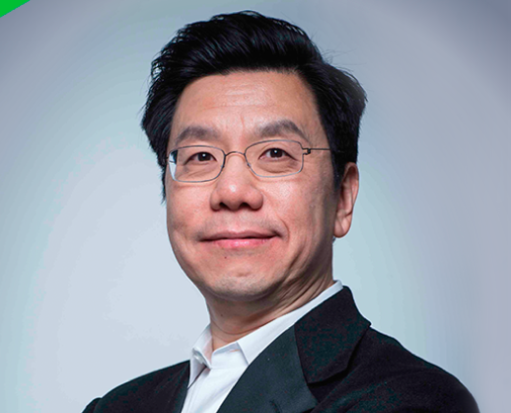
2.1 析音赏乐
第二章 感受AI
2.1.2 语音识别
创新工场的掌门人李开复在美国哥伦比亚大学读政治科学专业（与奥巴马上过同样的选修课），后转向计算机专业。1983年李开复进入卡内基·梅隆大学，开始了人工智能领域语音识别的研究，成为了人工智能尤其是语音识别潮起潮落的见证者和重要参与者。

Slide 9
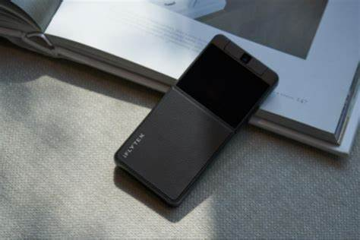
2.1 析音赏乐
第二章 感受AI
2.1.2 语音识别
1、机器翻译
“翻译”是语音识别领域最重要的一个应用。“机器翻译”需要两种数据，一种是双语对照的数据，它告诉机器什么样的句子翻译成什么样的句子；第二种就是要准备大规模的单词的句子，这实际上告诉机器什么样的句子是合理的句子，或者是自然的句子。

Slide 10
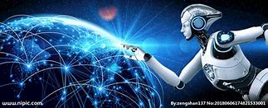
2.1 析音赏乐
第二章 感受AI
2.1.2 语音识别
1、机器翻译
2012年10月，微软研究院理查德·拉希德博士在天津举行的“21世纪计算机大会”上演示了语音翻译系统，首次把语音识别、合成和机器翻译这三项人工智能技术融合在一起。人类的语言千差万别，但计算机的语言只有0、1、0、1，一旦找到了打开语言之门的钥匙，机器就能够理解人类的语言，就可以交流自如了。

Slide 11
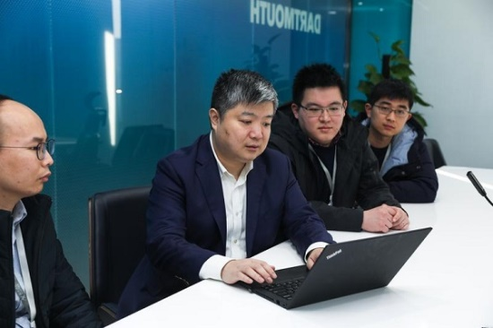
2.1 析音赏乐
第二章 感受AI
2.1.2 语音识别
2、中国声谷
坐落于中国合肥的“科大讯飞”，被称为“中国声谷”。“让世界聆听我们的声音”，是科大讯飞的标语，科大讯飞总裁胡郁列举了他们的成就：2008年至今，科大讯飞连续在国际说话人、语种识别评测大赛中名列前茅；

Slide 12
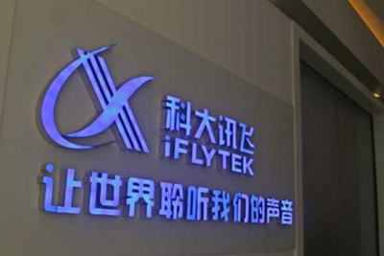
2.1 析音赏乐
第二章 感受AI
2.1.2 语音识别
2014年，科大讯飞首次参加国际口语机器翻译评测比赛勇获佳绩；2016年，国际语音识别大赛上，科大讯飞取得全部指标第一；口语测评（根据你英语的发音来评价你的发音准确程度、词汇量和语法句法）技术在世界上遥遥领先。

Slide 13
2.1 析音赏乐
第二章 感受AI
2.1.3 典型应用场景
1、语音识别
百度语音，面向广大开发者开放语音识别技术，所采用的离在线融合技术，根据当前网络环境自动判断本地引擎或云端引擎，进行识别；而极速语音识别是摆脱按键操作，通过语音识别直接输入文字，快速返回识别结果，可应及用于游戏文字输入、社交聊天、语音指令等多个场景，提高输入效率及体验。

Slide 14
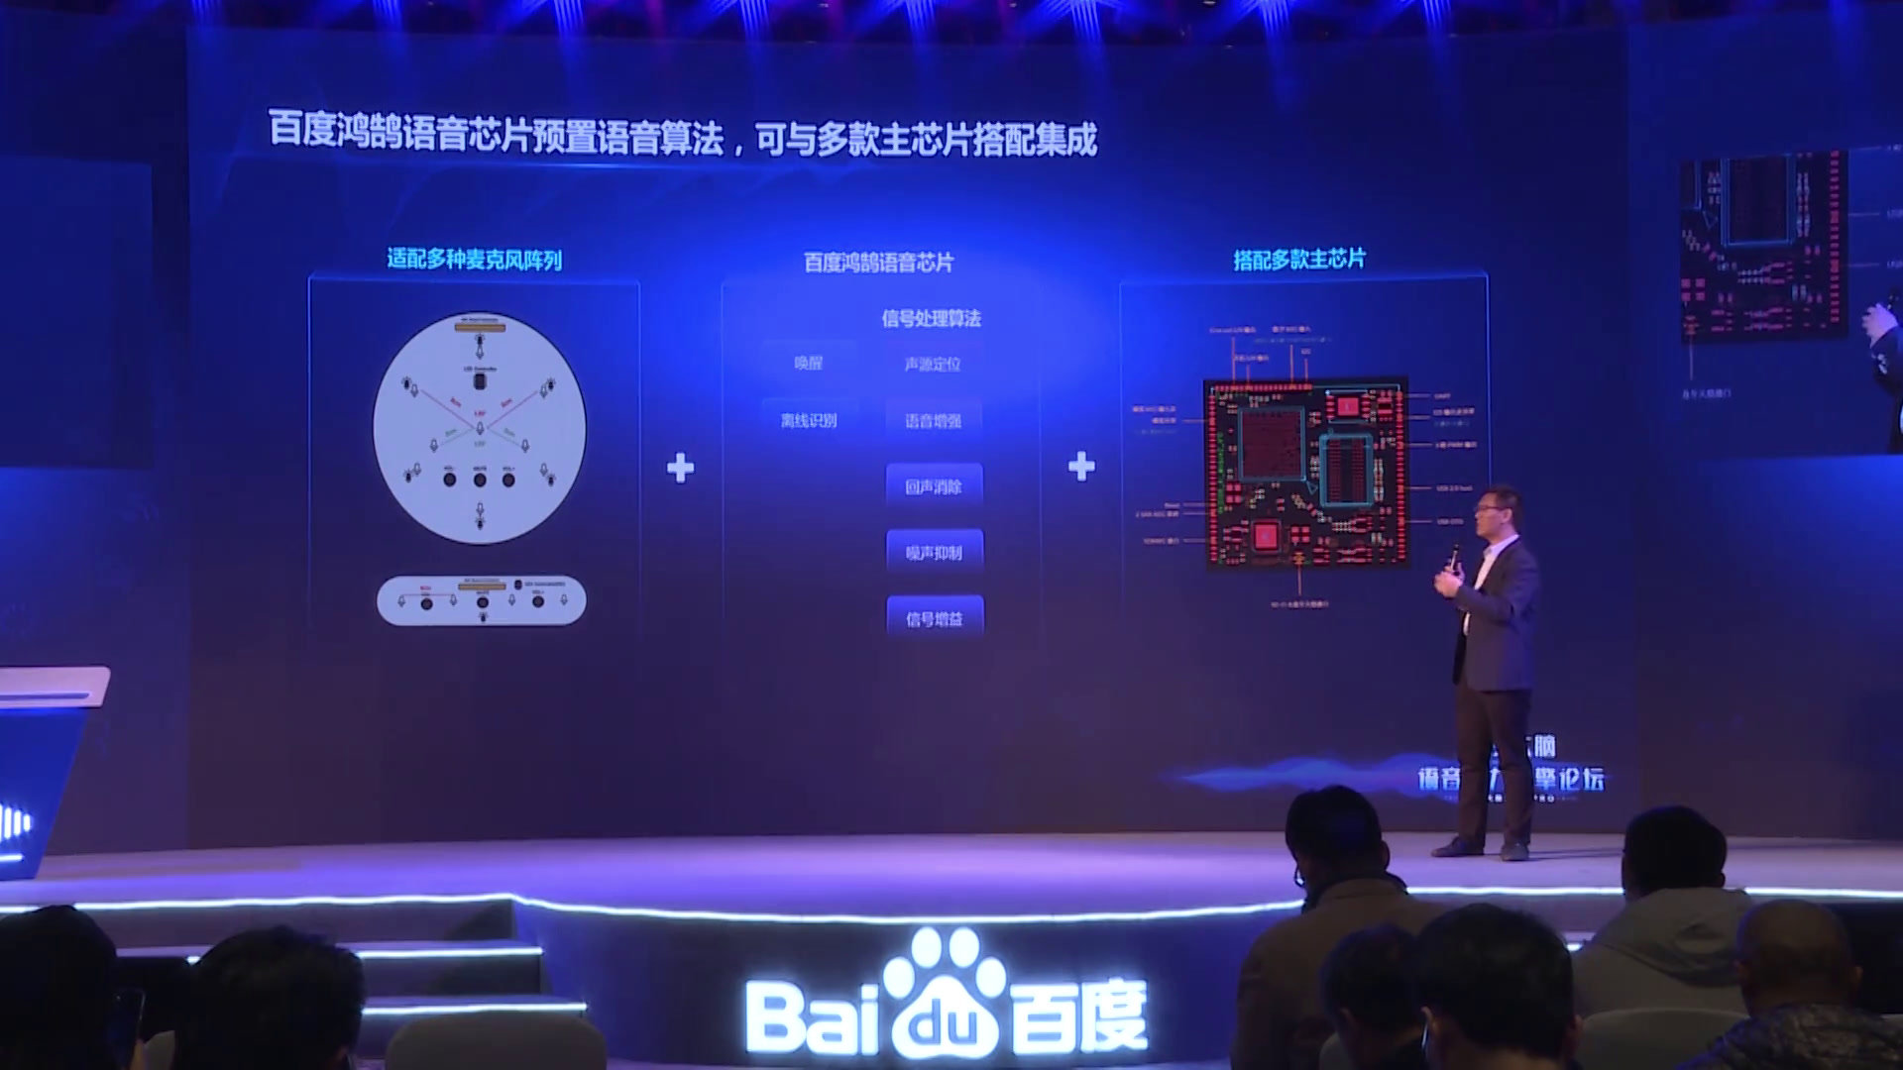

Slide 15
2.1 析音赏乐
第二章 感受AI
2.1.3 典型应用场景
2、远场语音识别及呼叫中心音频文件转写
通过麦克风阵列前端处理算法，有效消除噪音，同时对目标说话人声音进行增强，使得智能家居、智能硬件、机器人语音交互等场景下的远场语音也可识别，即使在三至五米的距离说话也可准确识别；当然企业可也使用呼叫中心音频文件转写服务，将电销业务、客服业务、质检业务等多场景的语音精准地转为文字，提升企业效率并降低成本。带宽消耗可控，结果返回时间有保障。

Slide 16
高等学校人工智能通识课规划教材
第二章 感受AI
2.1 析音赏乐
2.2 别具慧眼
2.3 识文断字
2.4 神来之笔
2.5 运筹帷幄
习题

Slide 17
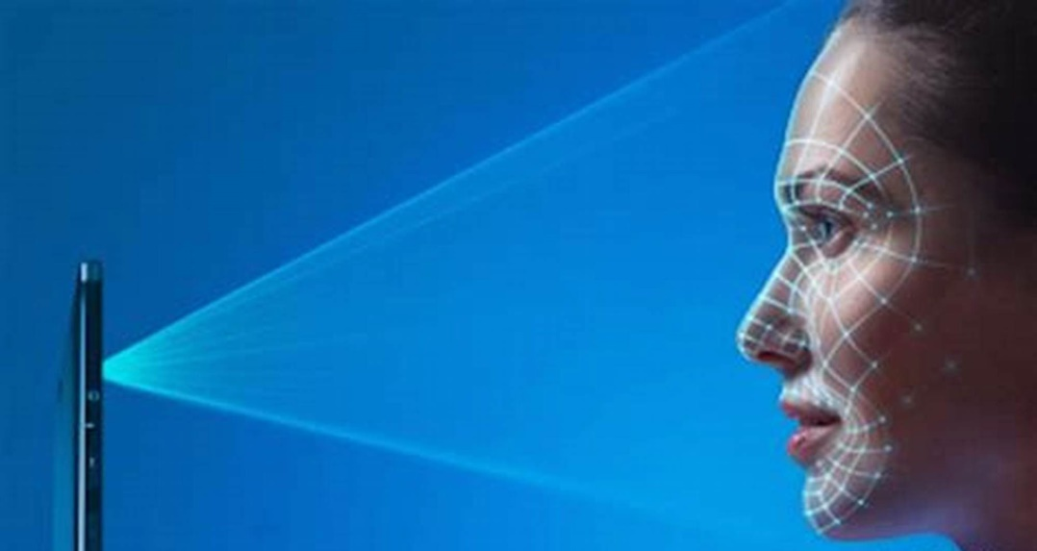
2.2 别具慧眼
第二章 感受AI
2.2.1 人脸识别
利用人脸识别技术，进行人员信息的录入与图像匹配，并将接受的信息传入数据库。人脸识别技术在犯罪嫌疑人的身份认定、户籍信息管理、追逃工作及重点场所布控等反恐安防领域发挥着越来越重要的作用。

Slide 18
2.2 别具慧眼
第二章 感受AI
2.2.1 人脸识别
人脸识别作为生物特征识别的一个分支，是模式识别和计算机视觉中一个非常活跃的研究领域。相较于其他的生物识别方式，人脸识别具有识别方式友好、识别结果直观、识别过程隐蔽等优势，这些特点的存在使得人脸识别技术在公安工作中的应用具备了天然的优势。

Slide 19
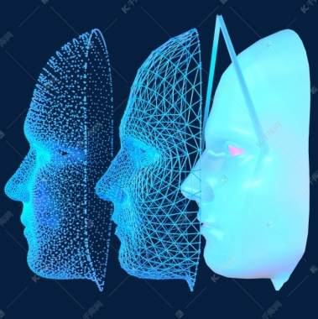
2.2 别具慧眼
第二章 感受AI
2.2.1 人脸识别
人脸识别技术流程：
①人脸检测及特征提取：
在输入图像中检测人脸并定位出人脸的具体位置，通常用人脸的最小外接矩形表示人脸大小、位置；而特征提取是对人脸检测数据库中定位出的各个人脸，通过空间变换、降维、机器学习等方法对其人脸特征进行提取，并使用特征向量的形式表示人脸特征，即一张人脸图像唯一的对应一个特征向量，而该特征向量通过变换唯一的对应原始的人脸图像，通过该步骤可以建立人脸图像和其特征向量的对应关系。

Slide 20
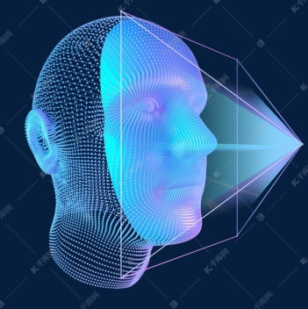
2.2 别具慧眼
第二章 感受AI
2.2.1 人脸识别
人脸识别技术流程：
②人脸比对：
将待比对人脸的特征向量与库内人脸的特征向量进行比对，可以利用向量的空间距离、向量的范数等作为衡量特征向量之间相似程度的度量，选择向量相似程度最高的人脸图像为人脸比对结果，进而获取待比对人脸的详细身份信息。公共场所治安巡逻、视频技侦、敏感人员布控等实战环境，都对人脸识别特别是在大规模底库中人脸比对识别具有强烈需求。国内知名企业云创大数据提供的大规模人脸比对机解决方案可作为其底层基础设施，为公安上层业务应用提供高效的数据比对处理能力，为其实时反馈比对处理结果。

Slide 21
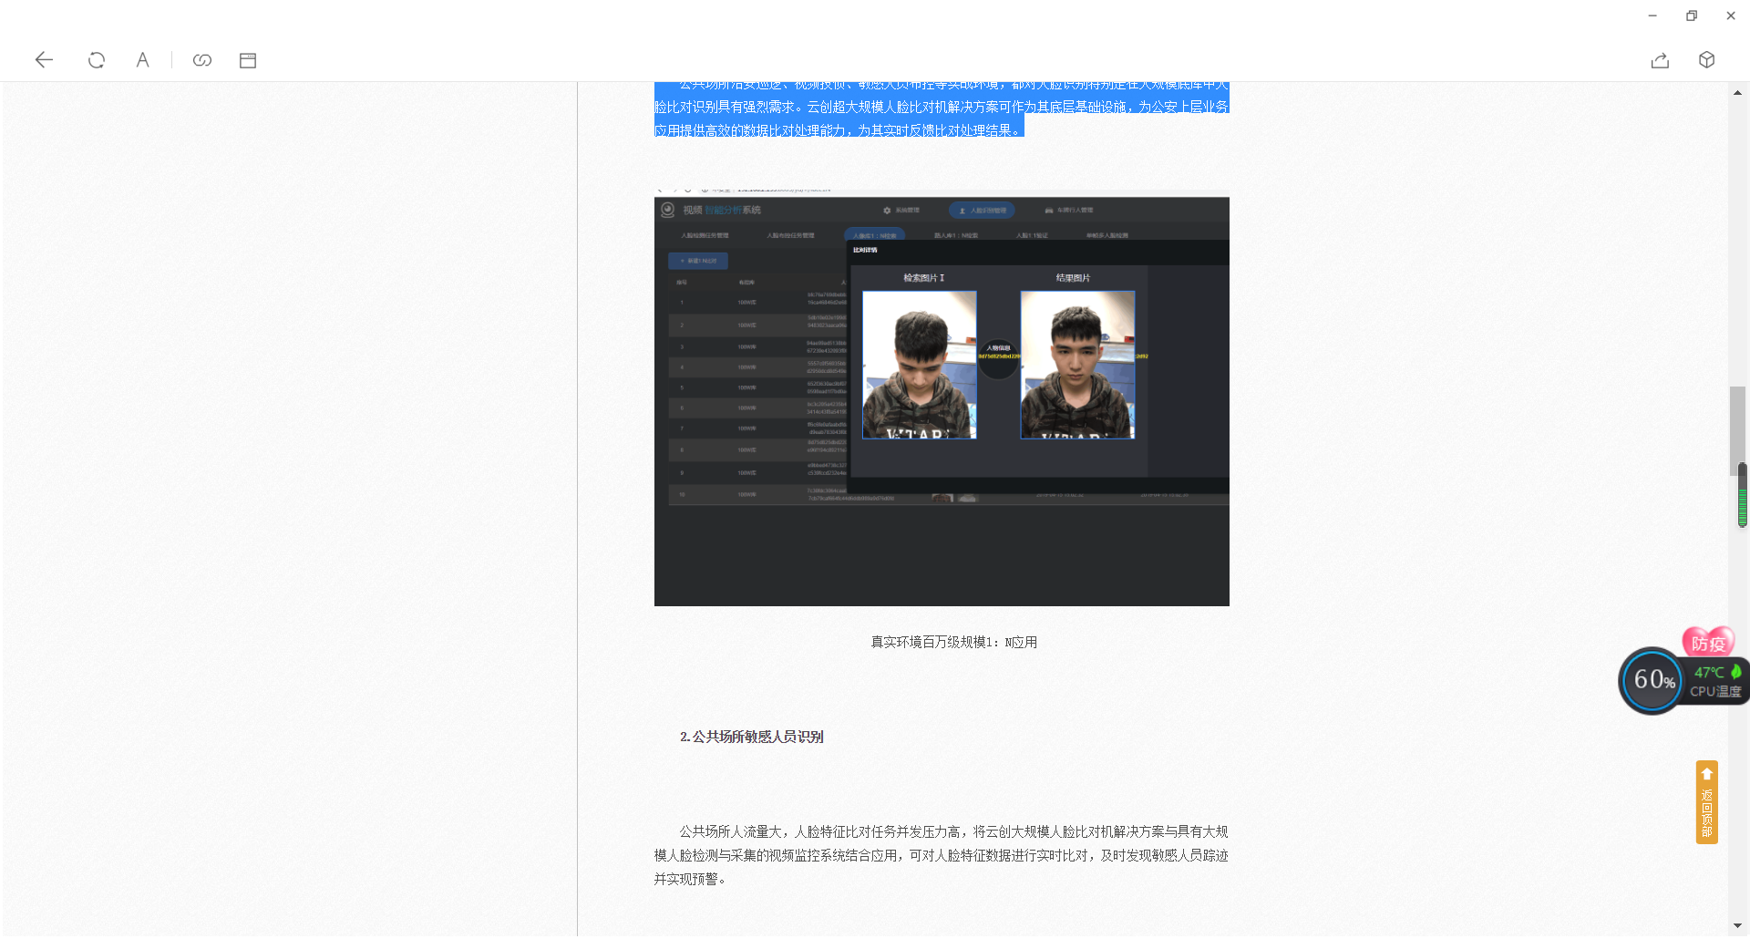
2.2 别具慧眼
第二章 感受AI
2.2.1 人脸识别
公共场所治安巡逻、视频技侦、敏感人员布控等实战环境，都对人脸识别特别是在大规模底库中人脸比对识别具有强烈需求。国内知名企业云创大数据提供的大规模人脸比对机解决方案可作为其底层基础设施，为公安上层业务应用提供高效的数据比对处理能力，为其实时反馈比对处理结果。

Slide 22
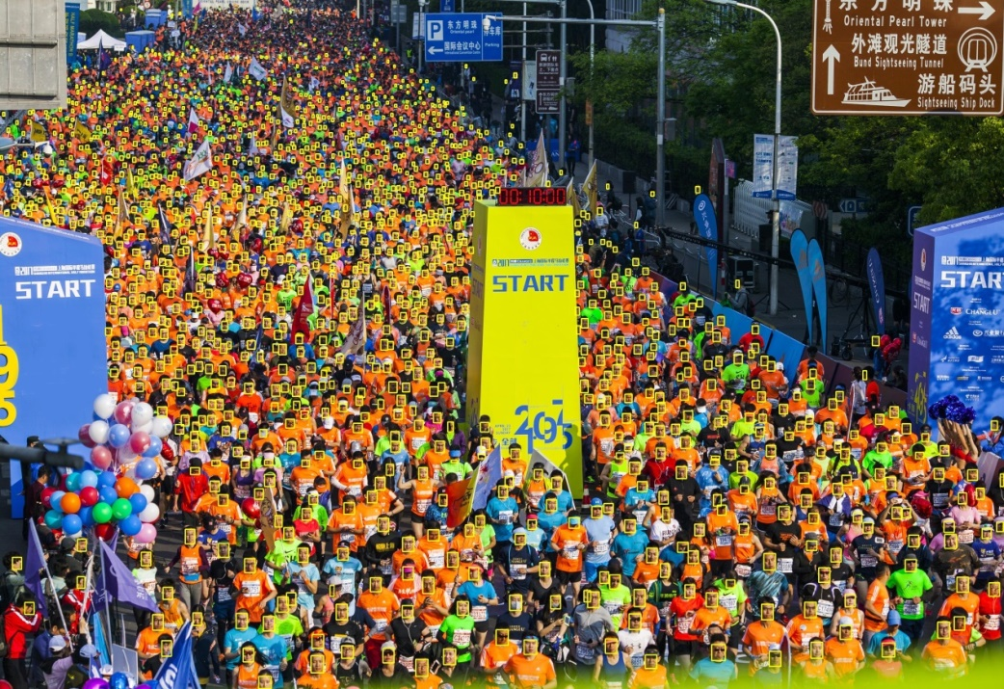
2.2 别具慧眼
第二章 感受AI
2.2.1 人脸识别
云创大规模人脸比对机作为亿量级大规模人脸特征高速比对系统，应用大规模人脸识别技术，针对亿级大规模人脸1：N应用场景性能需求，结合高密度混合服务一体机作为硬件支撑平台，配合大规模人脸识别算法，单台设备支撑1秒完成7亿次人脸比对。

Slide 23
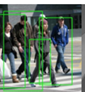
2.2 别具慧眼
第二章 感受AI
2.2.1 行人识别
根据分类方法，行人检测通常被分为形变部件模型变体、基于决策森林的行人检测方法和基于深度神经网络的行人检测方法三种。近年来，行人检测在这三个研究方向均有不同程度的发展，卷积神经网络在目标检测领域的成功应用，成为计算机视觉领域的研究热点之一。

Slide 24
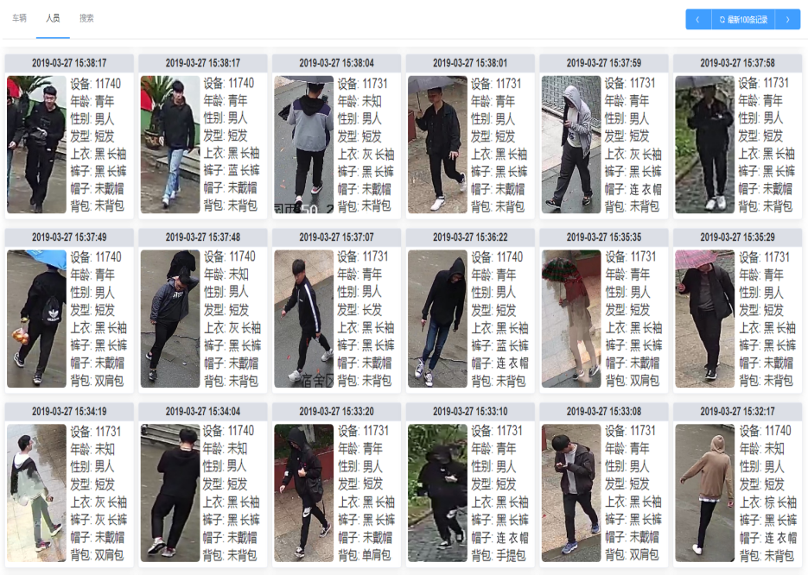
2.2 别具慧眼
第二章 感受AI
2.2.2 行人识别
云创大数据行人特征识别系统集成了行人属性分析功能，即使在无法获得人脸影像的角度场景下，也能对人员进行检测与特征识别记录，可识别特征包括年龄类型、背包类型、上衣颜色、上衣类型、人员性别、发型、帽子类型、人种、裤子颜色、裤子类型等。该功能可用于在海量监控影像中对一定特征人员进行监测与布控预警，以有效补充人脸识别布控系统。

Slide 25
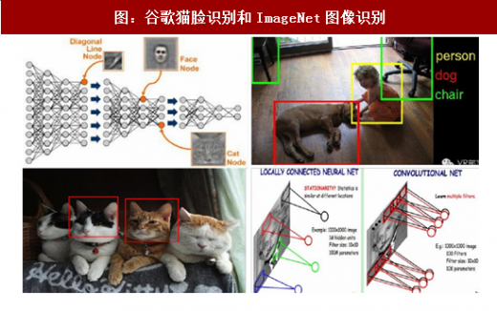
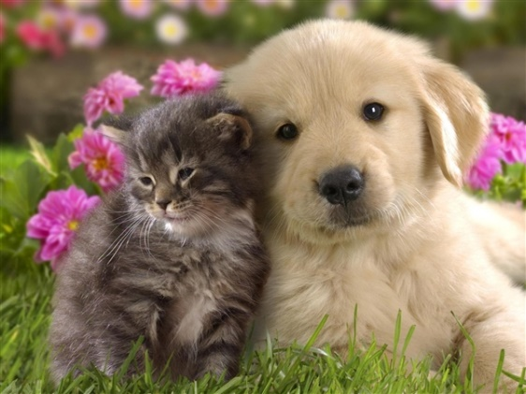
2.2 别具慧眼
第二章 感受AI
2.2.3 图像分类
谷歌谷歌的猫脸识别曾引起了学术界的轰动，它采用了深度学习领域的“无监督学习方式”，即不进行人为的图片标注，而是让机器自己从大量原始数据中磨砺出算法，进行区分和识别。

Slide 26
2.2 别具慧眼
第二章 感受AI
2.2.3 图像分类
近年来近年来，随着计算机视觉技术的迅猛发展，如何高效且准确地对海量图像进行分类显得尤为重要。经典的图像分类大部分是针对单标签图像的，即每幅图像只与一个物体相关联。而在现实生活中，一幅图像往往会包含多个不同种类的物体，所以研究对多标签图像的分类更加具有实际意义，人工神经网络在单标签图像分类中的应用已经有了广泛的研究，其中卷积神经网络展现出了极其出色的效果和强大的性能。由于多标签图像具有内容复杂，物体互相遮挡等问题，将卷积神经网络应用于多标签图像分类吸引研究者做了大量的工作。

Slide 27
2.2 别具慧眼
第二章 感受AI
2.2.4 典型应用场景
1、图像审核及商品搜索
提供多种维度的图像审核能力，支持自助调整审核阈值、自定义文本黑库、敏感人物审核库等，配置最符合您业务需求的审核策略。包括政治敏感识别、暴恐识别、广告检测、公众人物识别、图文审核、图像质量检测等；商品搜索是将用户拍摄的图片在商品库中搜索，找到同款或相似的商品，进行商品销售或者相关商品推荐，提升商品搜索查找的便捷性，优化用户体验。包括自定义图库、相似图片检索、可视化图库管理等。

Slide 28
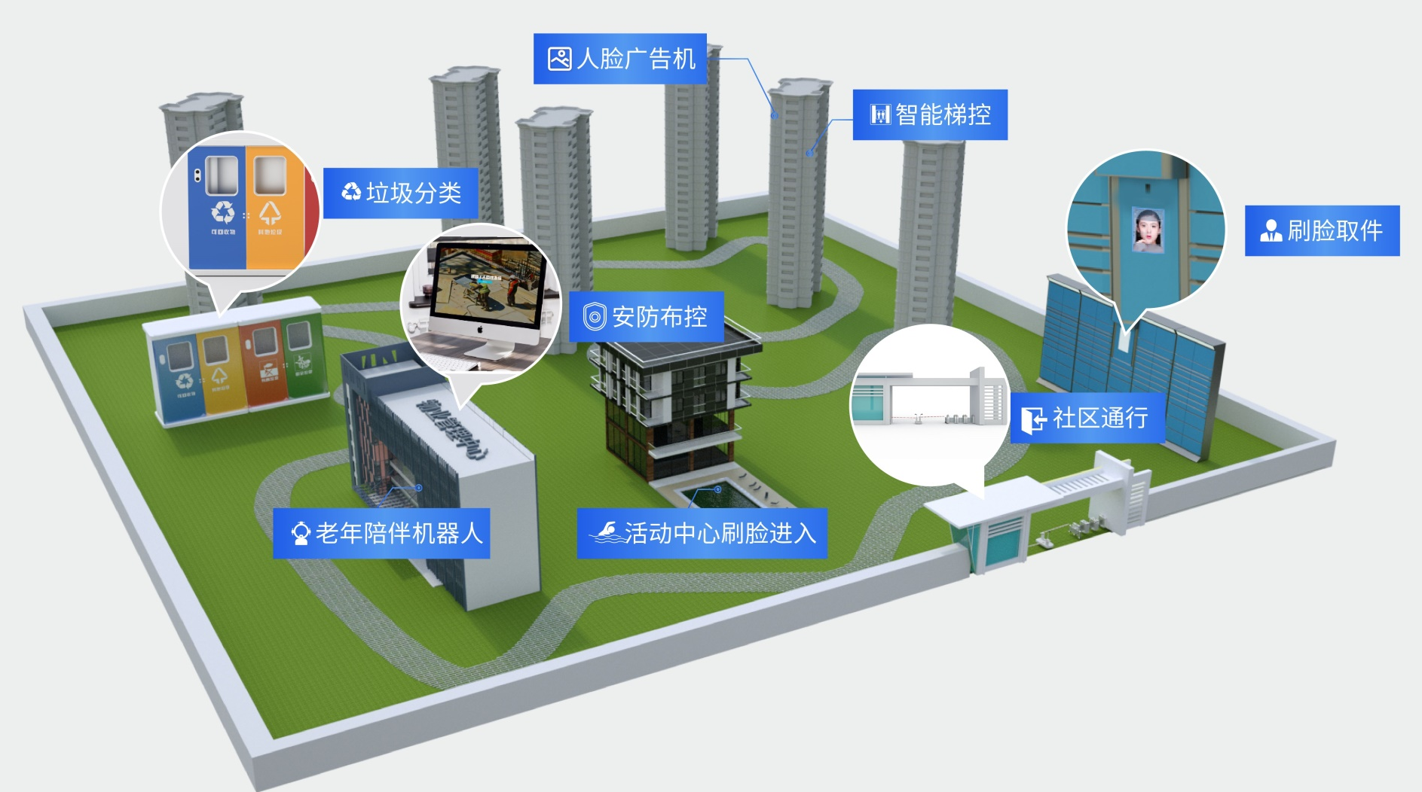

Slide 29
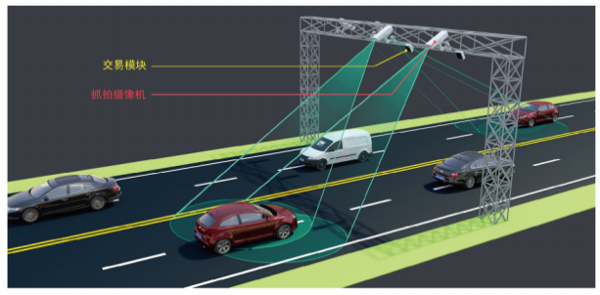
2.2 别具慧眼
第二章 感受AI
2.2.4 典型应用场景
2、车辆分析
准确识别图像中的车辆相关信息，提供车型识别、车辆检测、车流统计、车辆属性识别、车辆外观损伤识别、车辆背景分割等能力。包括识别车辆品牌型号、车辆检测和类型识别、识别车辆品牌型号、车辆检测与追踪、动态车流量统计等。

Slide 30
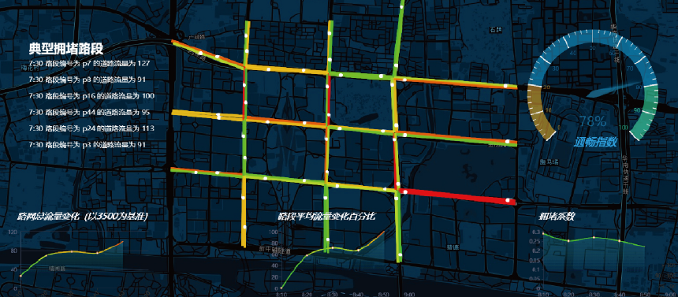
2.2 别具慧眼
第二章 感受AI
2.2.4 典型应用场景
3、云创城市交通智能优化技术
云创大数据开发的城市交通智能优化技术在现有交通运行规则以及信号控制规则的前提下，通过对海量交通信息的收集提取、指标分类、算法构建、模型训练等过程，实现对交通信号灯配时策略的优化和控制，提升道路资源利用率，降低车辆排队时间，增加路段平均流量，从而大幅降低城市道路拥堵，让城市道路愈发智能化。

Slide 31
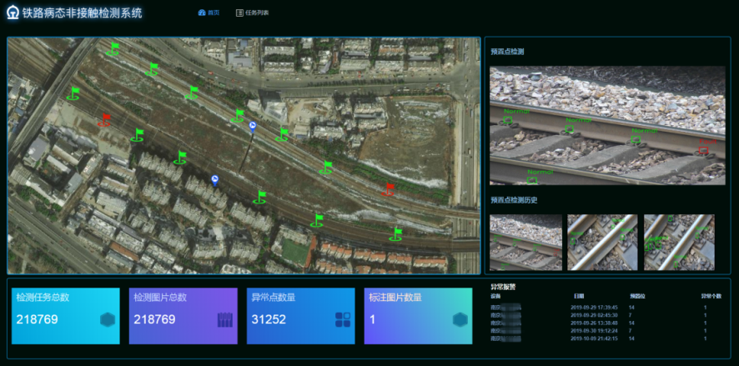
2.2 别具慧眼
第二章 感受AI
2.2.4 典型应用场景
4、云创大数据铁路病态非接触检测系统
云创铁路轨道线路设备常年裸露在露天环境中，在恶劣天气和列车负载的作用下，设备技术状态不断发生变化，而其异常状态直接影响铁路线路运行安全。尽管有关路局工务部门已制定全面的维护计划，定期安排巡线员、检修员进行巡检，但由于人力的局限性、现场巡检情况无法复核的局限性以及设备在白天发生突变的概率性等，难以100%实现铁路线路设备异常情况的及时发现并解决。

Slide 32
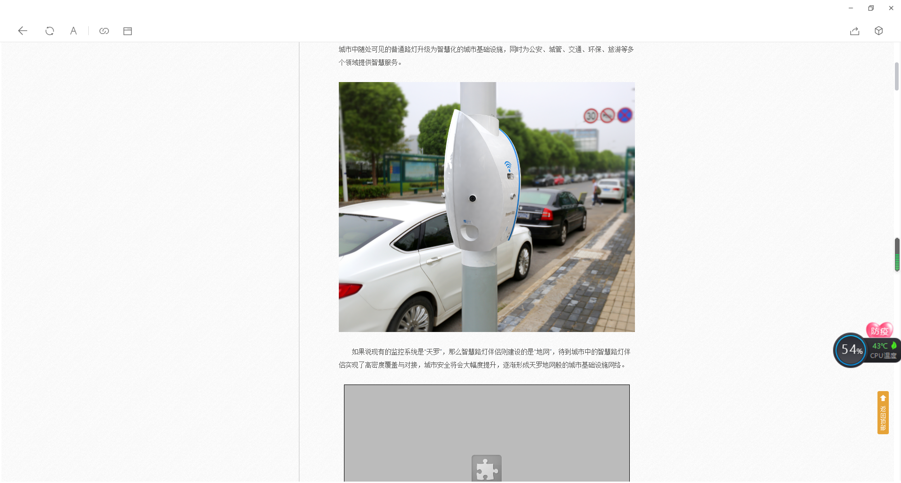
2.2 别具慧眼
第二章 感受AI
2.2.4 典型应用场景
5、智慧城市综合应用
作为智慧城市建设的切入点，智慧路灯伴侣能够直接挂载到城市既有路灯或墙体上，同时提供全景监控、人脸识别、车牌识别、实时巡查、视频标注、轨迹追踪、环境监测、便民服务等城市功能，将城市中随处可见的普通路灯升级为智慧化的城市基础设施，同时为公安、城管、交通、环保、旅游等多个领域提供帮助。

Slide 33
高等学校人工智能通识课规划教材
第二章 感受AI
2.1 析音赏乐
2.2 别具慧眼
2.3 识文断字
2.4 神来之笔
2.5 运筹帷幄
习题

Slide 34
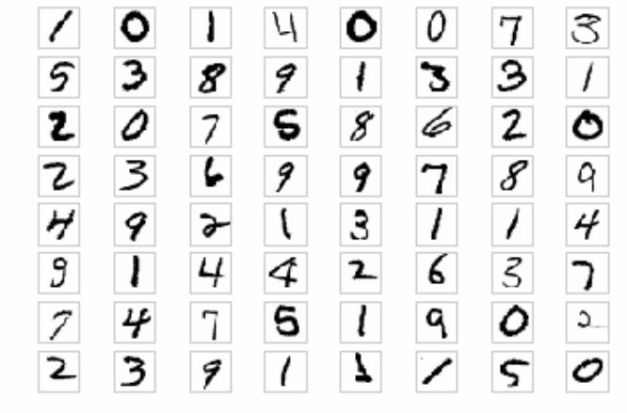
2.3 识文断字
第二章 感受AI
2.3.1 手写数据识别
现阶段远程高速数据识别过程中，存在着数据识别执行时间过长、能量消耗较大、识别率较低等问题。在这种情况下，如何有效提出能够提高数据传输处理能力，保证数据准确有序的识别成为当今社会亟待解决的问题。

Slide 35
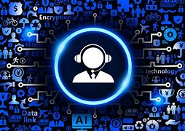
2.3 识文断字
第二章 感受AI
2.3.2 问答系统
自动问答系统( Automatic Question and Answering System) ，简称问答系统( QA) ，是指接受用户以自然语言形式描述的提问，并从大量的异构数据中查找出能回答该提问的准确、简洁答案，并非相关文档的信息检索系统。目前，运用自然语言处理技术(NLP)，借助信息检索(IR)从网络中检索答案成为了研究热点。由于近几年人工智能及精准医疗、智慧医疗的提出，医学知识本体应用正受到国内外企业、学界的广泛关注，利用医学知识本体进行自动问答，有望带来更廉价、高效、精准的医疗建议和诊断。

Slide 36
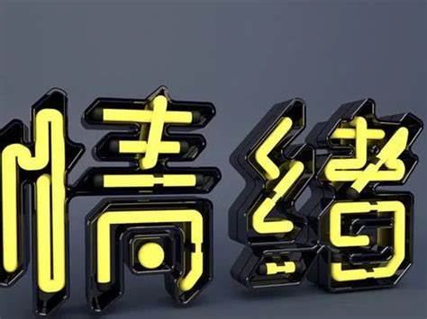
2.3 识文断字
第二章 感受AI
2.3.3 情感分析
Web 2.0 时代以来，越来越多的用户主动通过各种网络传播渠道，以非商业的目的，分享关乎产品的自身感知体验、意见观点以及所引发的情感认同。这些产品评论数据对于商家及用户都有着不可替代的参考性。然而，由于产品评论数量庞大、内容广泛且形式复杂，依靠传统人工方法很难全面、细致地挖掘出有价值的信息。面对大数据时代带来的严峻挑战，探索并发现用户对某一产品的褒贬态度及意见，可以为企业的产品优化改进和消费者的购买行为提供数据支持。

Slide 37
2.3 识文断字
第二章 感受AI
2.3.3 情感分析
产品评论情感分析是指利用自然语言处理、文本挖掘和计算机语言学等方法对评论文本进行识别和提取主观信息的过程，主要分为两个方面：产品特征提取和情感极性识别。产品特征提取与情感极性识别是产品评论情感分析的基础。

Slide 38
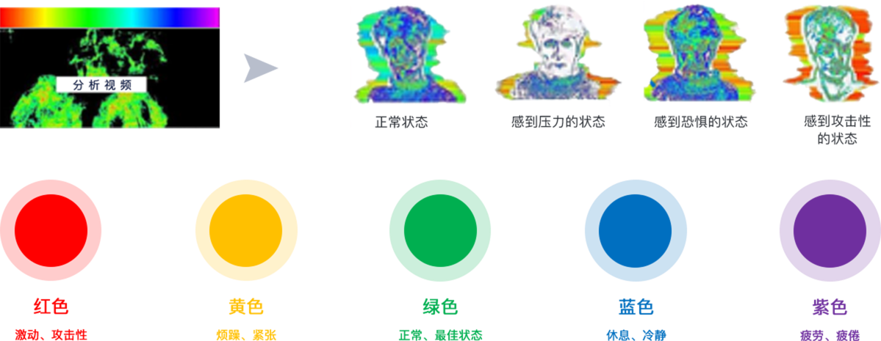

Slide 39
2.3 识文断字
第二章 感受AI
2.3.4 典型应用场景
1、票据识别及卡证文字识别
基于业界领先的深度学习技术，提供对财税报销、金融保险等场景所涉及的各类票据进行结构化识别的服务。包括混贴票据识别、银行回单识别、增值税发票识别、通用机打发票识别、火车票识别、定额发票识别、彩票识别、通用票据识别等。

Slide 40
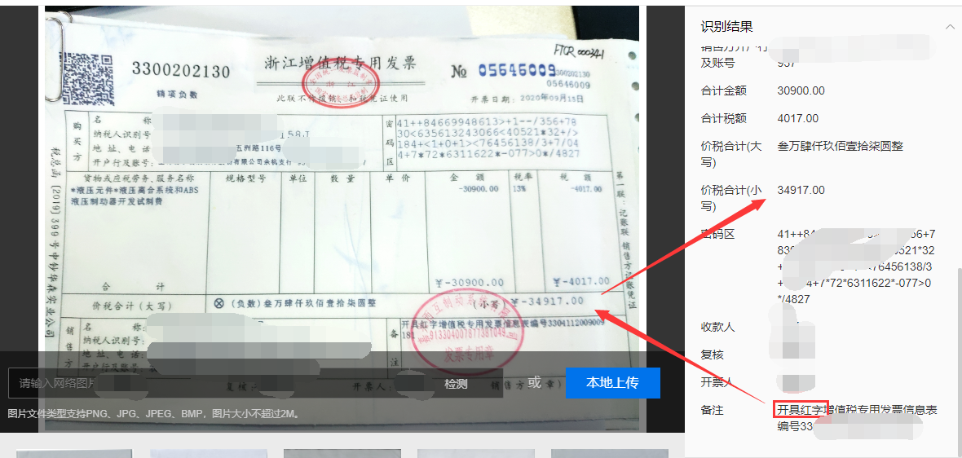
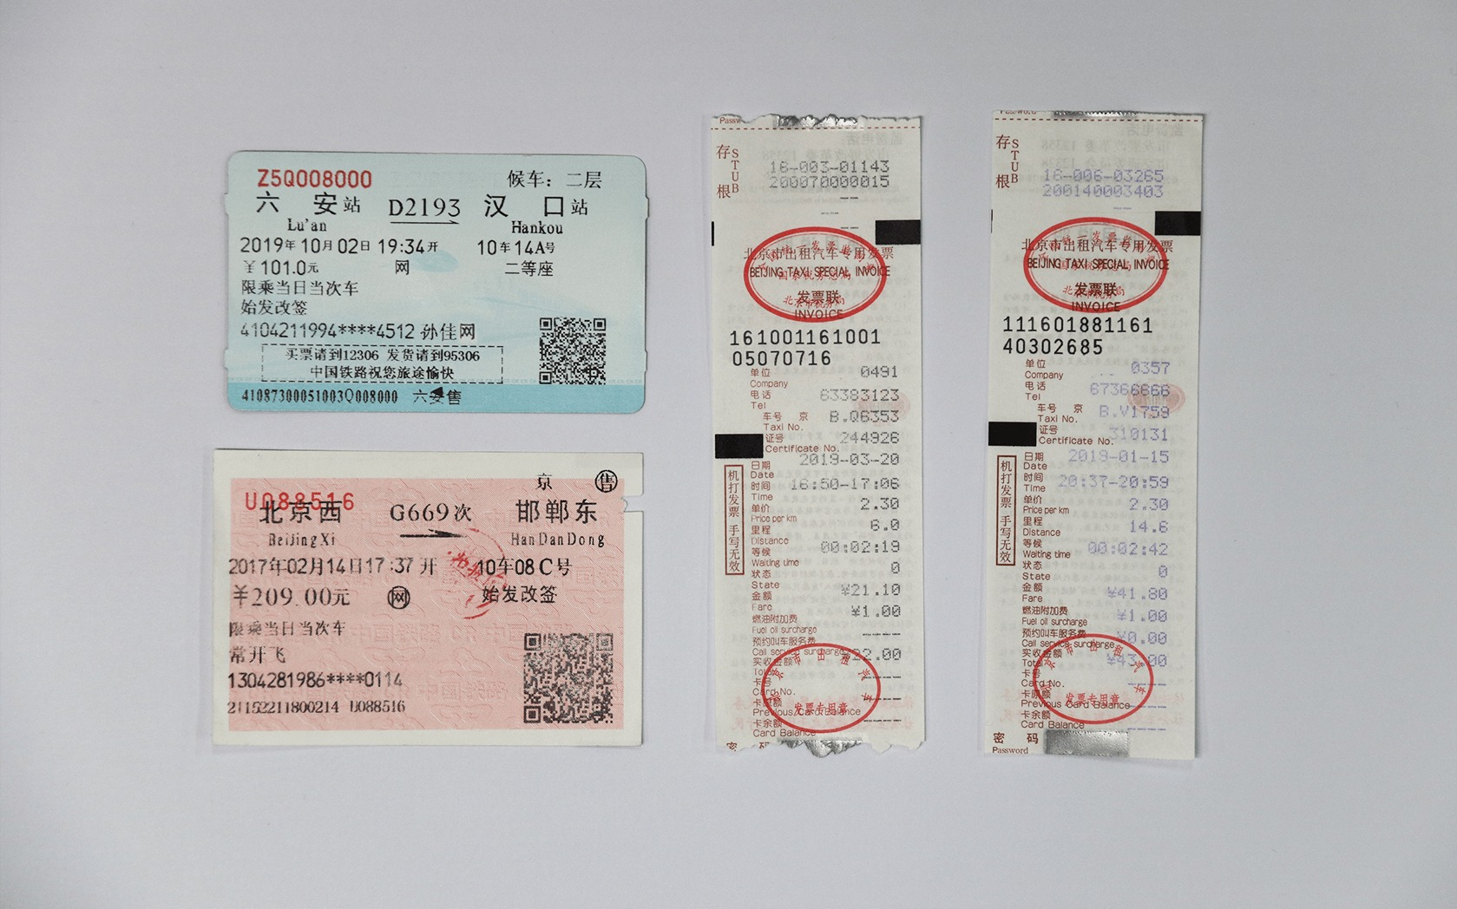

Slide 41
2.3 识文断字
第二章 感受AI
2.3.4 典型应用场景
2、汽车场景文字识别及教育场景文字识别
基于业界领先的深度学习技术，提供对汽车购买及使用过程中所涉及的各类卡证、票据进行结构化识别的服务。包括驾驶证识别、行驶证识别、车牌识别、VIN码识别等；手写文字识别：支持对图片中的手写中文、手写数字进行检测和识别，针对不规则的手写字体进行专项优化，识别准确率可达90%以上。

Slide 42
2.3 识文断字
第二章 感受AI
2.3.4 典型应用场景
2、汽车场景文字识别及教育场景文字识别
公式识别：支持对试卷中的数学公式及题目内容进行识别，可提取公式部分进行单独识别，也可对题目和公式进行混合识别，并返回Latex格式公式内容及位置信息，便于进行后续处理。使用公式识别技术，可对题目中的数学公式和题目内容进行识别，并以Latex格式返回公式内容，满足对含数字公式的题目进行识别后匹配题库内容的需求，有效提升可搜索题目类型的丰富性，提升用户使用体验。

Slide 43
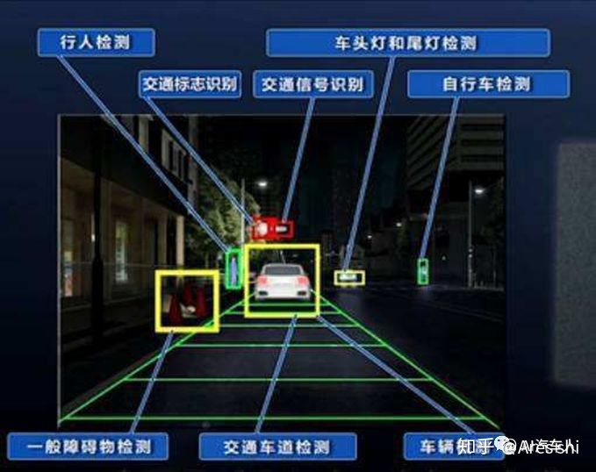

Slide 44
高等学校人工智能通识课规划教材
第二章 感受AI
2.1 析音赏乐
2.2 别具慧眼
2.3 识文断字
2.4 神来之笔
2.5 运筹帷幄
习题

Slide 45
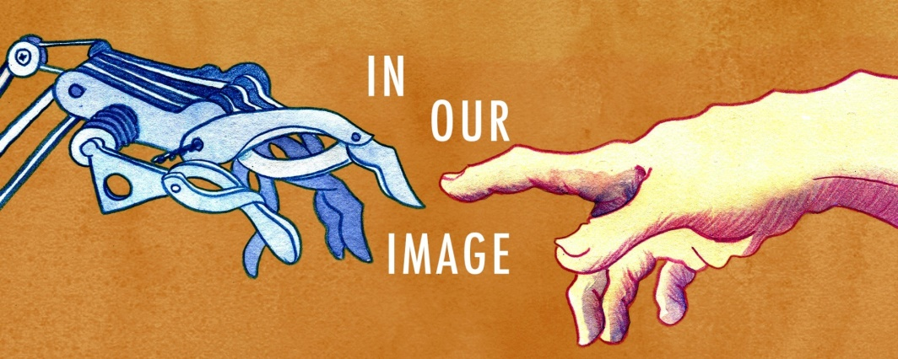
2.4 神来之笔
第二章 感受AI
2.4.1 典型应用场景
图像生成技术是根据已知信息生成图像的过程、方法和算法的总称，它在过去的三十年间得到了飞速的发展并被应用于各种场景。近年来，随着卷积神经网络(CNN) 在图像生成与处理领域应用研究的不断深入，涌现出了很多使用CNN 进行图像生成的方法。2014 年，Goodfellow 等提出了生成对抗网络，并迅速成为最流行的深度学习算法之一，在图形生成、图像分类、图像识别等领域展现出了强大的力量。

Slide 46
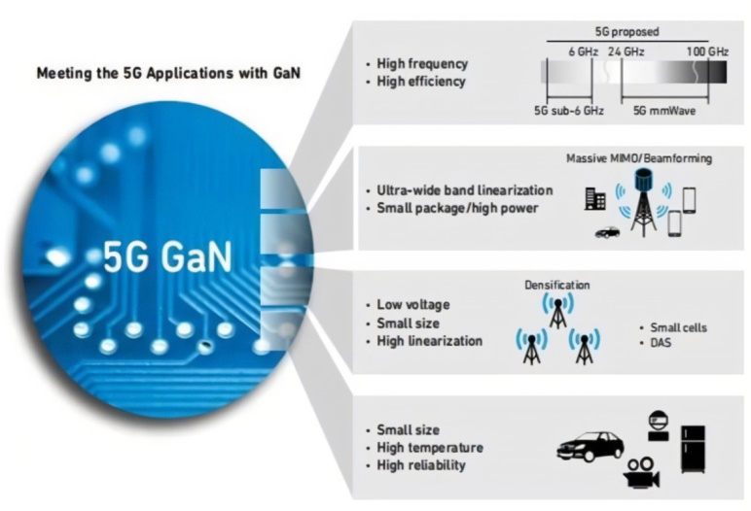
2.4 神来之笔
第二章 感受AI
2.4.1 典型应用场景
GAN 包含 2 个部分，一个是生成器，一个是鉴别器。它的优点是能够让生成器和鉴别器在对抗中自动获得最优的结果。这种方法的核心是利用CNN 的多层卷积对目标图像进行特征提取，然后根据目标图像的像素概率密度分布特点进行重构，再将重构图像与目标图像进行对比后不断调优。

Slide 47

2.4 神来之笔
第二章 感受AI
2.4.1 典型应用场景
GAN 将图像生成技术带到了全新的高度，在 GAN被提出之后，许多领域的图像生成模型都采用了GAN的基本结构并对其进行了各种各样的改进。生成高分辨率的星系与恒星图像对预测未知恒星与星系，帮助人们了解宇宙有着重要的意义。GAN 能够利用简单的结构生成较为清晰的图像，然而它的缺点是整个模型较难训练稳定，极易出现过拟合或是欠拟合的情况。目前使用 GAN 进行图像生成所使用的训练图像绝大部分是人脸是景观图像，而对于来自于宇宙的星系，恒星等图像的生成却鲜有关注。

Slide 48
2.4 神来之笔
第二章 感受AI
2.4.2 图像艺术
另外，纹理合成技术可以进行纹理填充（如修补破损的图片，重现原有图片效果）、纹理传输（把一张图的纹理贴到另一张图中）等。所以纹理合成技术在图像编辑、数据压缩、网络数据的快速传输、大规模场景的生成以及真实感和非真实感绘制等方面具有广泛的应用前景。

Slide 49
2.4 神来之笔
第二章 感受AI
2.4.2 图像艺术
现实世界中的物体其表面往往具有各种纹理，即表面细节。一种纹理是由于不规则的细小凹凸造成的，称为凹凸纹理；另一种则是通过颜色中的色调、亮度变化体现出来的表面细节，这种纹理称为颜色纹理。而通常艺术家在不同的区域使用不同的色调、亮度和饱和度来表现不同的画风。正是基于这种思想，我们可以将艺术家的绘画风格描述为一种附加在物体二维表面的特有的纹理如何用纹理模型精确地表达绘画风格这种非真实感绘制，并且能够按照创作者的意图生成理想的纹理效果，从而达到艺术仿真的目的，也是人工智能技术在图像艺术领域的一个应用方向。

Slide 50
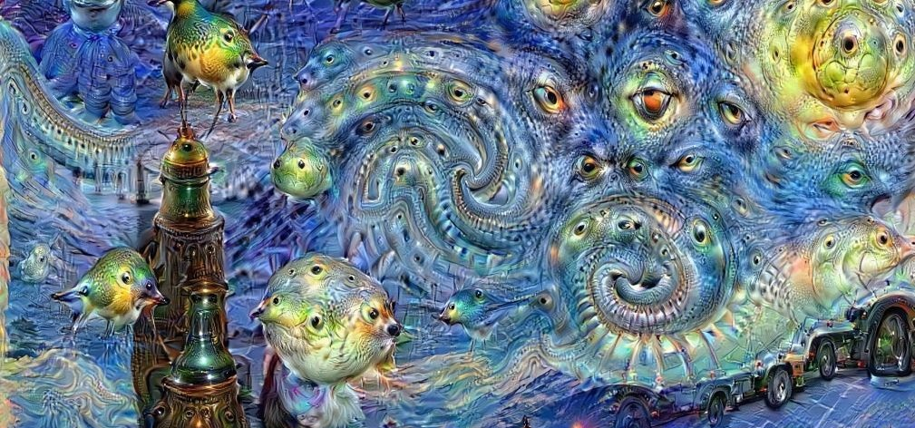
2.4 神来之笔
第二章 感受AI
2.4.2 图像艺术
现实世界中的物体其表面往往具有各种纹理，即表面细节。一种纹理是由于不规则的细小凹凸造成的，称为凹凸纹理；另一种则是通过颜色中的色调、亮度变化体现出来的表面细节，这种纹理称为颜色纹理。而通常艺术家在不同的区域使用不同的色调、亮度和饱和度来表现不同的画风。正是基于这种思想，我们可以将艺术家的绘画风格描述为一种附加在物体二维表面的特有的纹理如何用纹理模型精确地表达绘画风格这种非真实感绘制，并且能够按照创作者的意图生成理想的纹理效果，从而达到艺术仿真的目的，也是人工智能技术在图像艺术领域的一个应用方向。

Slide 51
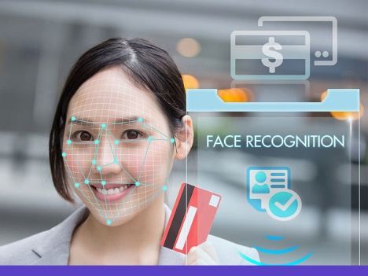
2.4 神来之笔
第二章 感受AI
2.4.3 典型应用场景
1、图像处理——人脸识别
①人脸检测与属性分析
快速检测人脸并返回人脸框位置，输出人脸150个关键点坐标，准确识别多种属性信息，检测图片中的人脸并标记出人脸坐标，支持同时识别多张人脸，准确识别多种人脸属性信息，包括年龄、性别、种族、颜值、表情、情绪、脸型、头部姿态、是否闭眼、是否配戴眼镜、人脸质量信息及类型等，精准定位包括脸颊、眉、眼、口、鼻等人脸五官及轮廓的150个关键点。分析检测到的人脸的情绪，并返回置信度分数，目前可识别愤怒、厌恶、恐惧、高兴、伤心、惊讶、嘟嘴、鬼脸、无情绪等9种情绪；分析人脸的遮挡度、模糊度、光照强度、姿态角度、完整度、大小等特征。

Slide 52
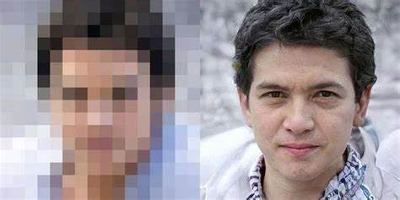
2.4 神来之笔
第二章 感受AI
2.4.3 典型应用场景
1、图像处理——人脸识别
②模糊人脸识别
模糊人脸识别技术可对模糊人脸进行清晰化处理，在原始人脸采集角度、清晰度、照度等条件不利情况下，依旧能够获得较为准确的识别命中率，且支持人脸人像库1：N，路人库1：N，人脸1:1验证、单帧多人脸检测等功能模式。

Slide 53
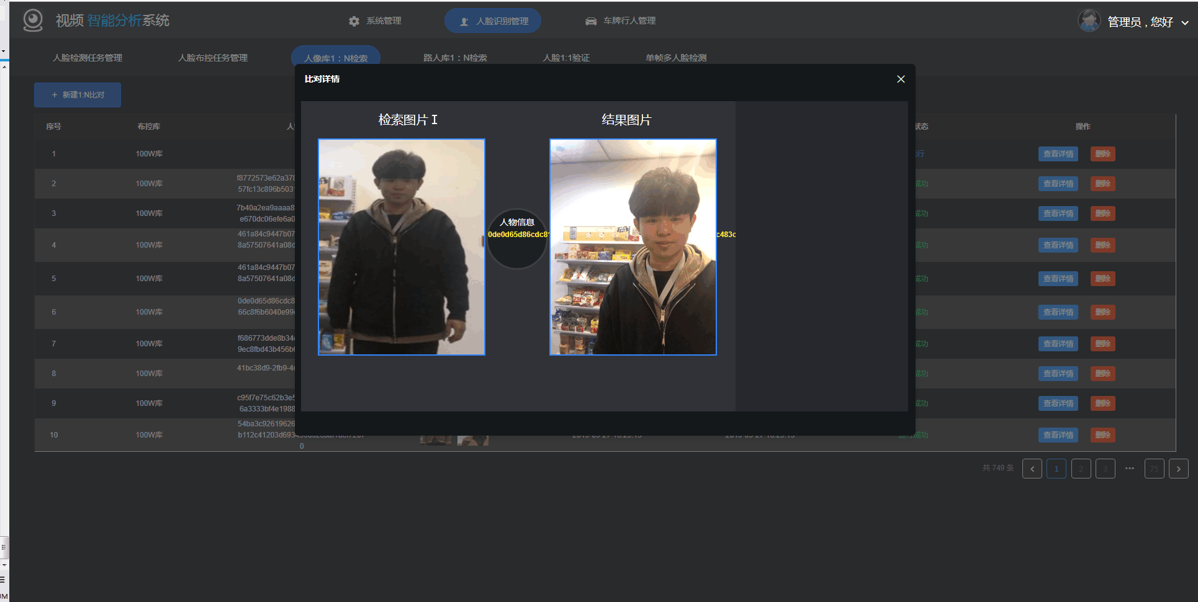
2.4 神来之笔
第二章 感受AI
2.4.3 典型应用场景
1、图像处理——人脸识别
在与某公安局的合作中，面对13起无法判断犯罪嫌疑人的案例，云创大数据模糊人脸比对系统通过与多家国内代表性人脸识别系统进行对比测试，发现在模糊监控视频场景下，云创系统的检出率远高于其他系统，13个案例命中9件。

Slide 54
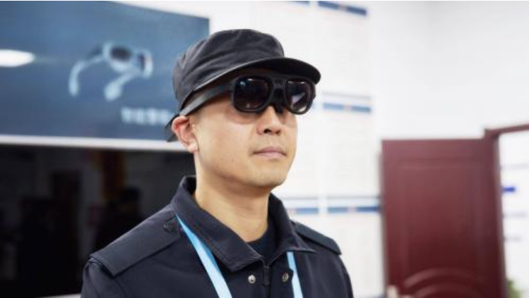
2.4 神来之笔
第二章 感受AI
2.4.3 典型应用场景
1、图像处理——人脸识别
③智能眼镜人脸识别系统
通过身份证、指纹等进行身份安全验证给我们生活带来了诸多便利，但是在安防、防恐、维稳等犯罪防治工作中，以上安全验证远远不够，特别在地铁等人口集中的地区，不仅需要配备大量的巡检人员，而且花费时间较长。随着人脸识别技术不断成熟，智能眼镜人脸识别系统等无感式应用大大提高了安全巡检以及处置警情的效率。

Slide 55
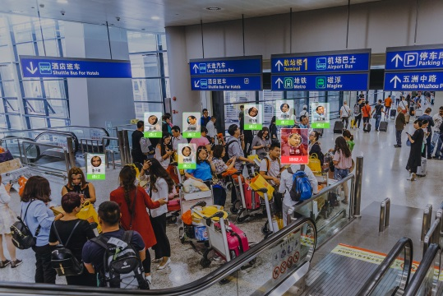
2.4 神来之笔
第二章 感受AI
2.4.3 典型应用场景
1、图像处理——人脸识别
智能眼镜人脸识别系统利用可穿戴的独立AR一体眼镜采集数据，结合高速的后台人脸大规模比对能力，可支持实现巡逻执法过程中民警对视野范围内人员人脸进行无感式身份比对、识别与预警。具体而言，在预先录入人脸信息以及物品信息的前提下，带上眼镜后对着目标注视大约 1-3 秒左右，即能呈现人物的身份信息以及物件的信息。

Slide 56
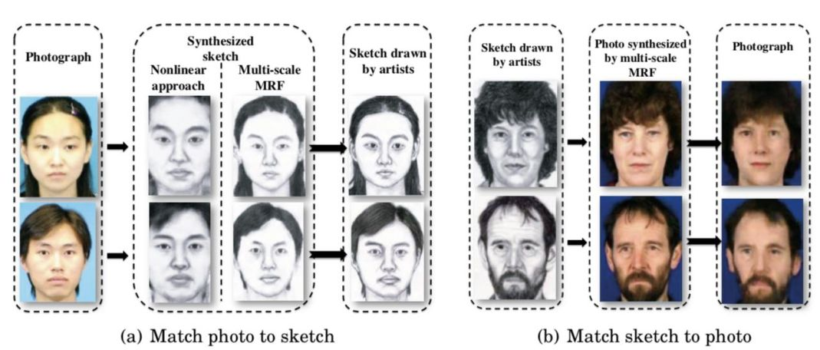
2.4 神来之笔
第二章 感受AI
2.4.3 典型应用场景
2、图像处理——人像特效
人脸融合，对两张人脸进行融合处理，生成的人脸同时具备两张人脸的外貌特征。此服务也支持对图片进行黄反及政治人物过滤，为业务提供安全的人脸服务。也可以指定人脸 ，当图片中有多张人脸时，可以指定某一张人脸与模板图进行融合 ；将检测到的两张人脸图片进行融合，输出一张融合后的人脸；利用图像识别能力，判断图片中是否存在色情、暴恐血腥场景、政治敏感人物。

Slide 57
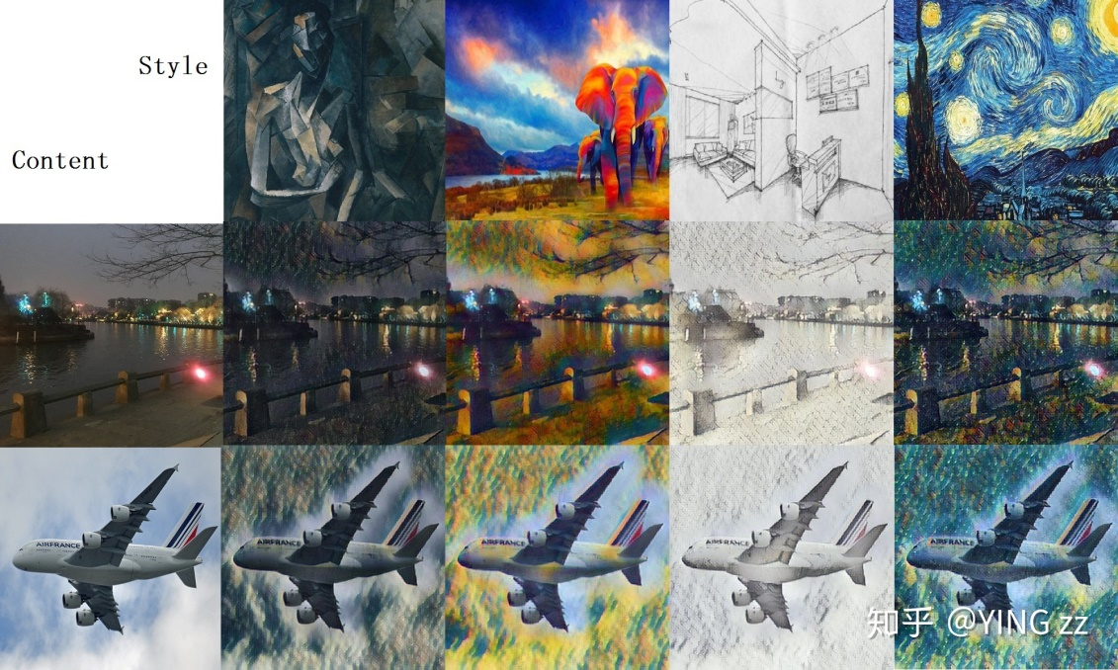
2.4 神来之笔
第二章 感受AI
2.4.3 典型应用场景
3、图像艺术化处理
基于领先的深度学习技术，对质量较低的图片进行去雾、对比度增强、无损放大、拉伸恢复等多种优化处理，重建高清图像，图像对比度增强，图像去雾，图像风格转换，黑白图像上色等。

Slide 58
高等学校人工智能通识课规划教材
第二章 感受AI
2.1 析音赏乐
2.2 别具慧眼
2.3 识文断字
2.4 神来之笔
2.5 运筹帷幄
习题

Slide 59
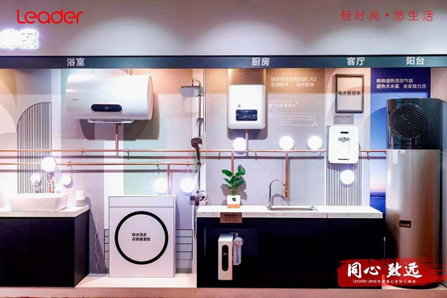
2.5 运筹帷幄
第二章 感受AI
2.5.1 智能家居
智能家居是在物联网的影响之下物联化体现。智能家居通过物联网技术将家中的各种设备连接到一起，提供家电控制、照明控制、窗帘控制、电话远程控制、室内外遥控、防盗报警、环境监测、暖通控制、红外转发以及可编程定时控制等多种功能和手段。

Slide 60
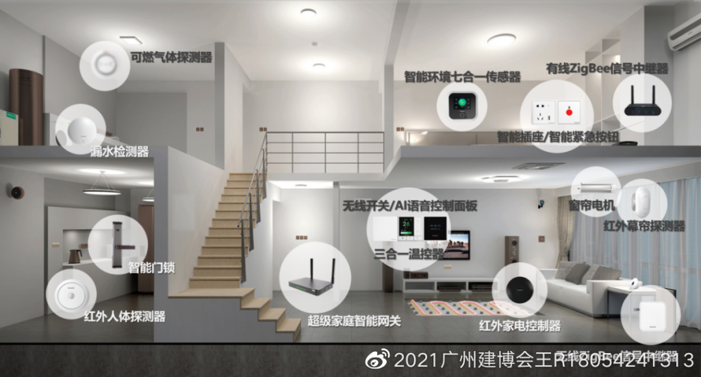
2.5 运筹帷幄
第二章 感受AI
2.5.2 环境监控
环境监控系统是一个综合利用计算机网络技术、数据库技术、通信技术、自动控制技术、新型传感技术等构成的计算机网络，提供的一种以计算机技术为基础、基于集中管理监控模式的自动化、智能化和高效率的技术手段，系统监控对象主要应用是机房动力和环境设备等设备。

Slide 61
2.5 运筹帷幄
第二章 感受AI
2.5.2 环境监控
1、告警功能
无论监控系统控制台处于任何界面，均应及时自动提示告警，显示并打印告警信息。所有告警一律采用可视、可闻声光告警信号。不同等级的告警信号应采用不同的显示颜色和告警声响。紧急告警标识为红色标识闪烁，重要告警为粉红色标识闪烁，一般告警为黄色标识闪烁。发生告警时，应由维护人员进行告警确认。如果在规定时间内(根据通信线路情况确定)未确认，可根据设定条件自动通过电话或手机等通知相关人员。告警在确认后，声光告警应停止，在发生新告警时，应能再次触发声光告警功能。

Slide 62
2.5 运筹帷幄
第二章 感受AI
2.5.2 环境监控
2、配置管理功能
当系统初建、设备变更或增减时，系统管理维护人员，能使用配置功能进行系统配置，确保配置参数与设备实情的一致性。当系统值班人员或系统管理维护人员有人事变动时，可使用配置功能对相关人员进行相应的授权。在系统运行时，系统管理维护人员也可使用系统配置功能，配置监控系统的运行参数，确保监控系统高效、准确地运行。系统管理维护人员也可使用系统配置功能，对设备参数的显示方式、位置、大小、颜色等进行配置，以达到美化界面的效果。配置管理操作简单、方便、扩容性好，可进行在线配置，不会中断系统正常运行。监控系统具有远程监控管理功能，可在中心或远程进行现场参数的配置及修改。系统按片区、按专业进行配置，按片区、按专业进行显示。

Slide 63
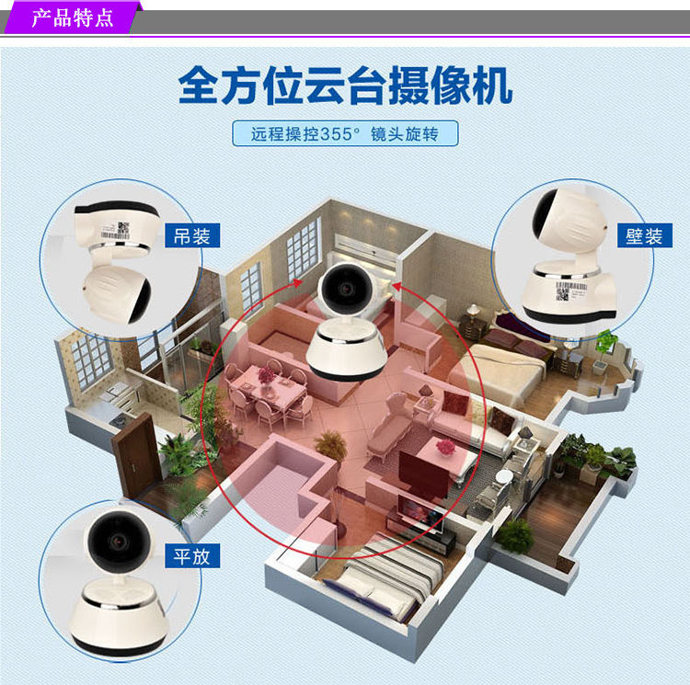

Slide 64
2.5 运筹帷幄
第二章 感受AI
2.5.2 环境监控
3、安全管理功能
系统提供多级口令和多级授权，以保证系统的安全性；系统对所有的操作进行记录，以备查询，系统对值班人员的交接班进行管理。监控系统有设备操作记录，设备操作记录包括操作人员工号、被操作设备名称、操作内容、操作时间等。监控系统有操作人员登录及退出时间记录。监控系统有容错能力，不能因为用户误操作等原因使系统出错，退出或死机，监控系统具有对本身硬件故障、各监控级间的通信故障、软件运行故障自诊断功能，并给出告警提示。

Slide 65
2.5 运筹帷幄
第二章 感受AI
2.5.2 环境监控
4、报表管理功能
系统能提供所有设备运行历史数据、统计资料、交接班日志、派修工单及曲线图的查询、报表、统计、分类、打印等功能，供电源运行维护人员分析研究之用，系统还具备用户自定义报表功能。本系统可对被监控设备相关的信息进行管理。包括设备的各种技术指标、价格、出厂日期、运行情况、维护维修情况、设备的安装接线图表等。可以收集、显示并记录管辖区内各机房监视点的状态及运作数据资料为管理人员提供全方位的信息查询服务。机房环境监控系统支持二次开发设计，系统成熟稳定，兼容拓展性强，功能集成度高，操作便捷，适用银行、税务、政府、海关、广电、通信、电力等网络机房项目。

Slide 66
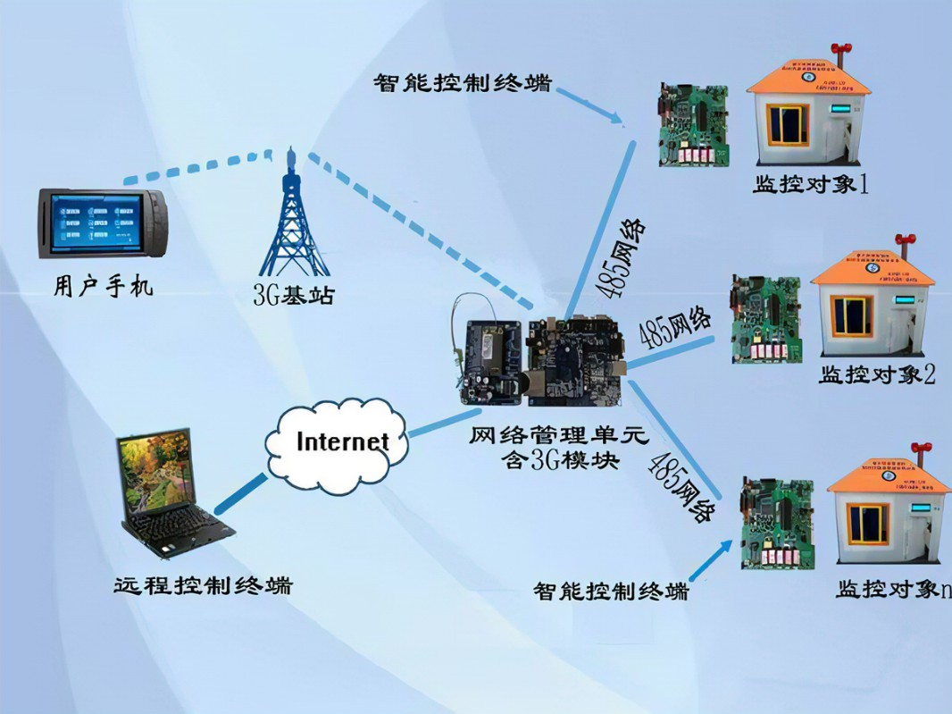

Slide 67
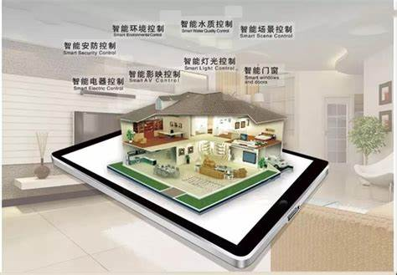
2.5 运筹帷幄
第二章 感受AI
2.5.3 典型应用场景
1、常用智能家居
入户门：入户门设置灯光感应器，主人回家或客人来访时，灯光自动打开，方便主人开锁和客人按门铃，灯光过后会自动延时熄灭；入户门设置室内定点监控控摄像机，记录进入人员的出入情况。实现24小时监控。

Slide 68
2.5 运筹帷幄
第二章 感受AI
2.5.3 典型应用场景
2、自动车库识别
主人开车到达车库门时，按动车库门遥控开关，车库门自动打开，车辆进入后，主人下车，灯光自动打开，并延时等主人离开车库后熄灭。车库进入室内的门口设置情景面板，可启动“夜间回家模式”（联动撤防、启动制定区域空调/采暖系统、同时打开大厅或起居室等制定区域的灯光；或者一键启动门口到主卧室沿途的灯光照明）；当离家时，在进入车库前一键启动“离家模式”，（联动设防、关闭制定区域空调/采暖系统、灯光系统、音视频电源系统，窗帘系统，泳池设备等等子系统）；主人进入室内后，走廊灯光自动打开，穿过走廊后，灯光自动熄灭。

Slide 69
2.5 运筹帷幄
第二章 感受AI
2.5.3 典型应用场景
3、餐厅及公共区域情景模式
主人进入家庭间经过过厅时，通过设置的灯光感应器，灯光实现人来灯开，人走灯灭；家庭间和早餐厅之间，设置情景面板，方便主人进入时开启灯光，同时可设置多种场景（如灯光明暗组合，通音频设备之间的组合，实现：看电视，休息，聊天、就餐等模式，需根据主人的生活习惯进行后期设计）；家庭间的茶几上放置无线触摸屏，可实现对全宅制定区域内灯光，空调/采暖系统、音视频系统，泳池设备等的控制。

Slide 70
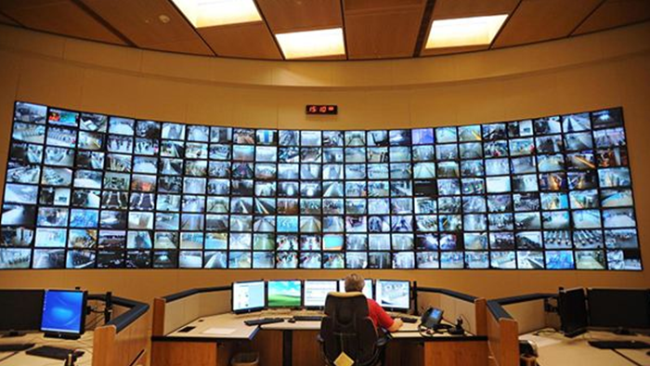

Slide 71
2.5 运筹帷幄
第二章 感受AI
2.5.3 典型应用场景
3、餐厅及公共区域情景模式
设置情景面板，可实现对全宅指定区域内灯光，空调/采暖系统、音视频系统，泳池设备等的控制；同时可设置多种场景（如灯光明暗组合，通音频设备之间的组合，实现：看电视，休息，聊天、就餐等模式，需根据主人的生活习惯进行后期设计）；设置智能背景音乐面板，可开启和关闭背景音乐，选择曲目和新闻广播的同时，提供呼叫家庭人员或呼叫保姆服务。

Slide 72
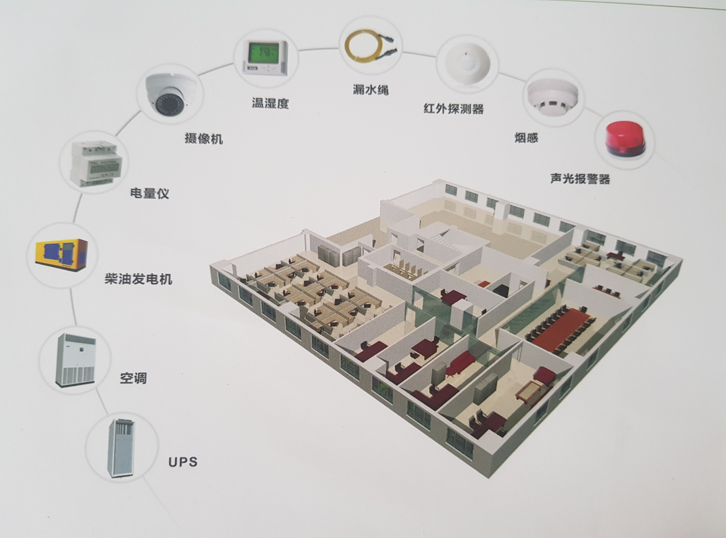

Slide 73
2.5 运筹帷幄
第二章 感受AI
2.5.3 典型应用场景
4、安防环境监控应用
在每个与室外接触的窗户处安装红外感应探测器，当有人非法入侵时，系统会立刻以鸣笛，拨打预设电话的方式进行报警；院落的四个拐角架设四台摄像机，实时监控，记录院内的情况；厨房煤气泄漏报警、烟雾报警；具体应用场景:仓库及数据机房(漏水、配电、温湿度、烟感、门禁、UPS、空调、电源等)；配电机房(UPS、电流、电压、开关状态、发电机、蓄电池、电源、烟感等监测等)；仓库环境(如粮食、烟草、医药、化工、食品等，主要为温湿度、气体含量、水质、酸碱度等)；管网节点(煤气、石油管道、铁路、隧道环境等)；以及企业车间、商场等重要区域环境、消防等监测。

Slide 74
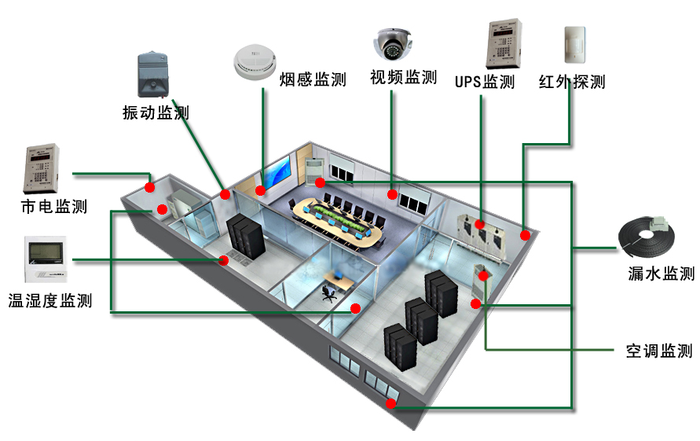
机房环境监控系统

Slide 75

2.5 运筹帷幄
第二章 感受AI
2.5.3 典型应用场景
4、安防环境监控应用
自云创大数据打造的燃气报警云平台面世以来，在南京市秦淮区迅速建设落地。在南京市秦淮区的12个街道和3个管委会的小餐饮场所，都安装了燃气报警器，实时监控燃气使用情况，并将数据上传到燃气报警云平台进行分析处理。目前，燃气报警云平台已在3836家商户饭店应用，总报警次数达到15974次，成功避免了多起潜在的燃气事故，以及有可能因此导致的人员伤亡、财产损失。

Slide 76


2.5 运筹帷幄
第二章 感受AI
2.5.3 典型应用场景
4、安防环境监控应用
在燃气预警之外，云创大数据与南京市秦淮区环保局通力合作，利用新型前端监测设备、大数据可视化平台、人工智能分析技术，于2018年10月率先在秦淮区建设落成空气质量网格化监测系统。根据整个秦淮区近50平方公里的面积，系统以1x1公里为网格，结合重点区域密集布点，总共安装53个微型空气监测站，同时平台也接入了瑞金路国控点和14个智慧工地的数据，结合平台Web端与手机APP，对区域环境实时动态监控。

Slide 77
高等学校人工智能通识课规划教材
第二章 感受AI
2.1 析音赏乐
2.2 别具慧眼
2.3 识文断字
2.4 神来之笔
2.5 运筹帷幄
习题

Slide 78

习题：
1．简述3个语音识别技术典型代表人物？
2．简述语音识别技术典型应用（2-3个）?
3．简述人脸识别技术流程？
4．简述人工智能技术各种应用场景？
5．简述你所使用的智能家居以及感受？

Slide 79
















运用大数据，精彩你生活
微信公众号推荐
免费大数据APP推荐
刘鹏看未来
云创大数据
我的PM2.5
同声译
智能硬件大数据免费托管平台
环境大数据开放平台

Slide 80































完善的课程体系：大数据方向、人工智能方向。
面向理论与实践，分为本科院校、专科院校、高职院校。

Slide 81

感谢聆听

